Slide 1

Научно-исследовательская работа
Тема: Инструмент для отслеживания обновлений на интернет-ресурсах
Автор: Куртяков Александр Алексеевич, С21-501
Научный руководитель: Овчаренко Евгений Сергеевич

Slide 2
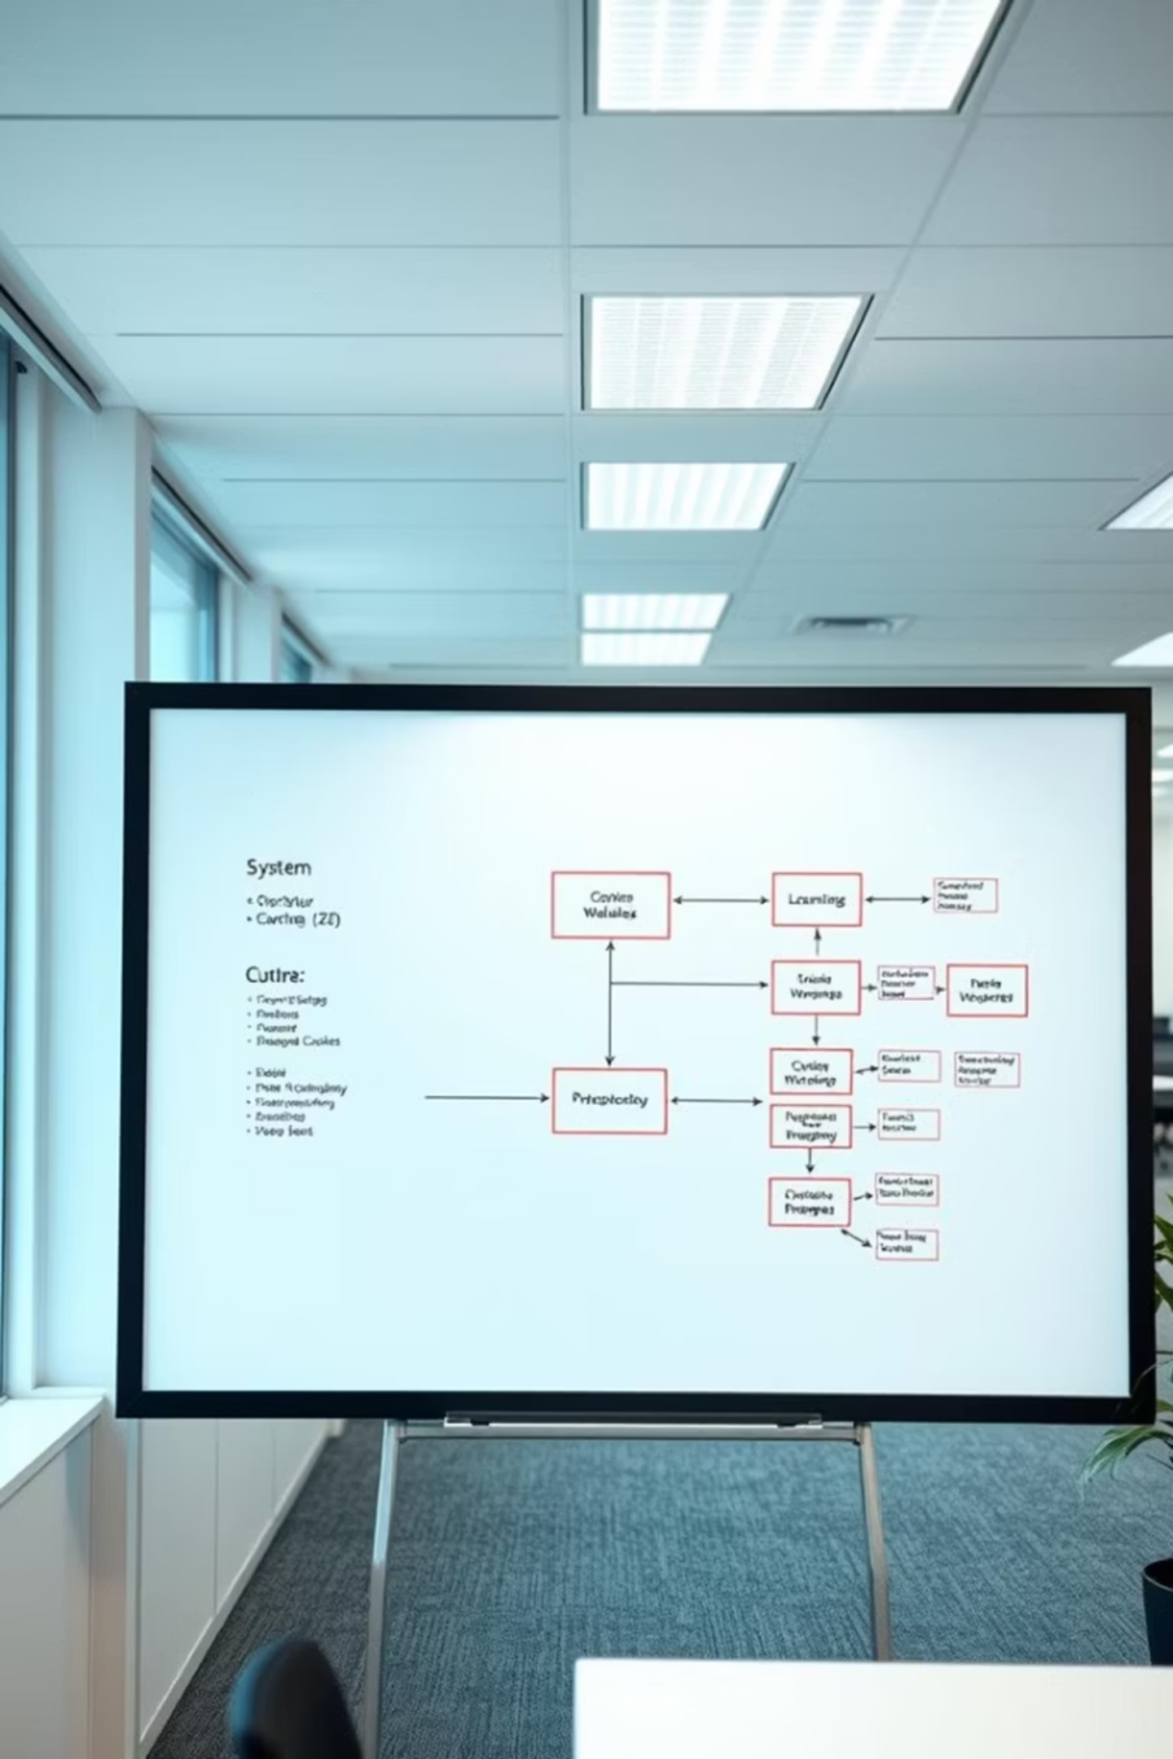
Введение: Актуальность и цели НИР
В условиях быстрого развития цифровых платформ и постоянного увеличения объемов информации, задача оперативного отслеживания изменений на веб-ресурсах становится крайне важной. Ручной мониторинг многочисленных источников, таких как GitHub, Stack Overflow, Habr, YouTube, занимает часы и часто оказывается неэффективным.
Цель исследования — сократить время проверки актуальности информации за счет централизованных уведомлений в Telegram. В текущем семестре основное внимание уделено расширению функциональности и повышению надежности системы.

Slide 3
Ключевые доработки системы
1
Интеграция с Habr и YouTube
Расширен спектр отслеживаемых источников за счет подключения к популярным платформам Habr и YouTube Data API.
2
Валидация пользовательских ссылок
Добавлены механизмы проверки доступности, корректности формата и поддерживаемых доменов для ссылок.
3
Оптимизация обработки ошибок
Реализованы улучшенные механизмы логирования и защиты от отказов API, повышающие стабильность системы.
4
Автоматическое тестирование
Внедрены юнит-тесты для основных модулей, включая новые интеграции и валидацию ссылок.
5
Масштабируемая архитектура
Улучшена архитектура обработки ссылок для упрощения добавления новых ресурсов в будущем без переработки ядра.

Slide 4

Результаты НИР и эффективность
В результате исследования и разработки достигнуты следующие ключевые результаты:
Система поддерживает 4 платформы: GitHub, Stack Overflow, Habr, YouTube.
Корректное добавление и валидация ссылок через Telegram-бота.
Интеграции с Habr и YouTube работают стабильно.
Код покрыт автоматическими тестами для новых функций.
Масштабируемая архитектура, готовая к расширению источников.
Расчет эффективности
До внедрения системы пользователи тратили 3-5 часов в неделю на ручной мониторинг. После внедрения, время на взаимодействие с системой не превышает 5-10 минут в неделю. Система сокращает время отслеживания информации в 30-40 раз, что полностью соответствует поставленной цели исследования.

Slide 5





Анализ предметной области: Проблемы и решение
Отсутствие единого интерфейса
Пользователям приходится вручную проверять множество ресурсов, а встроенные подписки часто ограничены и неудобны, что приводит к пропуску важной информации.
Разнородность уведомлений
Различные платформы (GitHub, Stack Overflow, Habr, YouTube) используют разные форматы уведомлений, снижая удобство и эффективность мониторинга.
Недостатки существующих решений
Существующие решения (Visualping, Distill.io) ограничены веб-скринингом, не интегрируются с популярными API и не предлагают централизованного интерфейса через чат-боты.
Telegram как платформа
Telegram предлагает богатый Bot API, быструю доставку сообщений, поддержку UI-элементов и кроссплатформенность, что делает его идеальной платформой для централизованных уведомлений.

Slide 6
Обзор отслеживаемых ресурсов
В текущем семестре система расширена за счет интеграции с Habr и YouTube.
Платформа
Особенности
Метод интеграции
Habr
Крупнейшая русскоязычная ИТ-платформа, включающая статьи, блоги, обсуждения и комментарии.
Парсинг RSS-лент
YouTube
Крупнейшая видеоплатформа в мире, позволяющая пользователям загружать, просматривать и делиться видео.
YouTube Data API v3

Slide 7


Архитектура системы: Модули и взаимодействие
Модуль Bot
Модуль Scrapper
Отвечает за взаимодействие с пользователем через Telegram. Обрабатывает команды (/track, /untrack, /list), валидирует ссылки, регистрирует пользователей и отправляет уведомления.
Выполняет основную бизнес-логику: периодически проверяет обновления на страницах, обрабатывает внешние API (GitHub, StackOverflow, Habr, YouTube) и RSS-ленты. Хранит данные в PostgreSQL.
Система построена по двухмодульной архитектуре, обеспечивающей слабую связанность компонентов. Взаимодействие между Bot и Scrapper осуществляется через REST API, что упрощает отладку и масштабирование. Scrapper имеет два подкомпонента: процедура обхода (Scheduled Task) и REST API.

Slide 8
Сценарии использования и технологии
Основные сценарии использования:
Выбранные технологии:
Регистрация пользователя: Пользователь отправляет /start, Bot регистрирует его в Scrapper.
Java & Spring Boot
Добавление ссылки: Пользователь отправляет /track, Bot валидирует и Scrapper сохраняет ссылку.
Для высокопроизводительной и масштабируемой серверной части.
Удаление ссылки: Пользователь отправляет /untrack, Scrapper удаляет подписку.
PostgreSQL
Получение уведомлений: Scrapper обнаруживает обновления и отправляет POST-запрос в Bot, который уведомляет пользователя.
Для надежного хранения структурированных данных о пользователях и ссылках.
Flyway
Для эффективного управления миграциями базы данных.
Telegram API
Для удобного и широкодоступного пользовательского интерфейса бота.

Slide 9




Тестирование системы и заключение
Тестирование подтвердило корректность работы обновленной системы и ее готовность к дальнейшему расширению.
Функциональное тестирование
Интеграционные тесты
Проверка добавления/удаления ссылок (Habr, YouTube), получения списка, корректности уведомлений. Использовалось ручное тестирование бота и REST-запросы.
1
2
Проверка обмена данными между Bot и Scrapper, работы очереди обновлений и актуальности данных от внешних API. Использованы Postman, WireMock.
Автоматизация тестирования
Тестирование интерфейсов
Юнит-тесты (JUnit 5, Mockito) для логики сервисов Scrapper и командного процессора Bot. Интеграционные тесты с Spring Boot Test для REST API.
Фокус на понятности UI Telegram-бота, наличии инструкций и устойчивости к некорректным вводам. Ручное взаимодействие.
4
3
В ходе НИР была доработана система уведомлений, расширен перечень поддерживаемых платформ (Habr, YouTube), улучшена стабильность и качество обработки запросов. Двухмодульная архитектура обеспечивает гибкость и масштабируемость, а проведенное тестирование подтвердило готовность системы к дальнейшему развитию.

